Slide 1
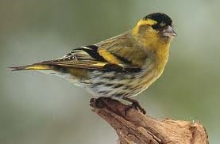
Изложение
Птичка

Slide 2
Отгадай загадку.
Ест, висит на тонких ветках,
Часто дети держат в клетках,
Глянь-ка, коли разглядишь:
Изжелта-зелёный …
чиж

Slide 3
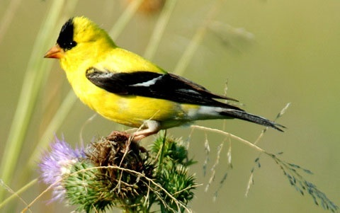
Чиж питается семенами хвойных деревьев, ольхи и берёзы, реже – насекомыми. Гнездится в хвойных, чаще еловых лесах с примесью берёзы, ольхи.
Зимой кочует стайками почти по всей стране, часто по березнякам и ольшаникам, иногда вместе с чечётками. Зимует в Европе.

Slide 4
Поймал Серёжа чижа и посадил в клетку. Однажды мальчик забыл закрыть дверцу.
Птичка вылетела. Полетел чижик к окошку и ударился о стекло.
Поднял Серёжа птичку. Чижик тяжело дышал. Скоро он умер.
С тех пор Серёжа перестал ловить птиц.

Slide 5
Читаем и пересказываем:
Поймал Серёжа чижа и посадил в клетку. Однажды мальчик забыл закрыть дверцу.
Птичка вылетела. Полетел чижик к окошку и ударился о стекло.
Поднял Серёжа птичку. Чижик тяжело дышал. Скоро он умер.
С тех пор Серёжа перестал ловить
птиц.

Slide 6
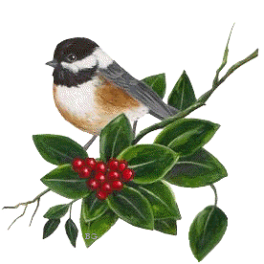
Запомни написание!
поймал и посадил
полетел и ударился
с тех пор

Slide 7
Ответь на вопросы:
▪ Почему Серёжа никогда
больше не ловил птичек?
▪ Почему ему было тяжело
смотреть на страдания и
смерть птички?
▪ В чём был виноват Серёжа?

Slide 8
Вставь буквы. Объясни написание.
Пос…дил -
а
садит
чиж . к -
и
жи с И
выл…тела -
е
полёт
…кошку -
о
окна
ст…кло -
е
стёкла
т…ж…ло -
я
е
тяжесть, тяжёлый
л…вить -
о
ловит
ум…р -
е
мёртвый

Slide 9
Напиши изложение по вопросам.
1. Кто жил у Серёжи в клетке?
чижик
2. Что забыл сделать Серёжа?
закрыть дверцу
3. Как разбился чижик?
полетел к окошку и ударился о стекло
4. Что стало с птичкой?
чижик умер

